Slide 1
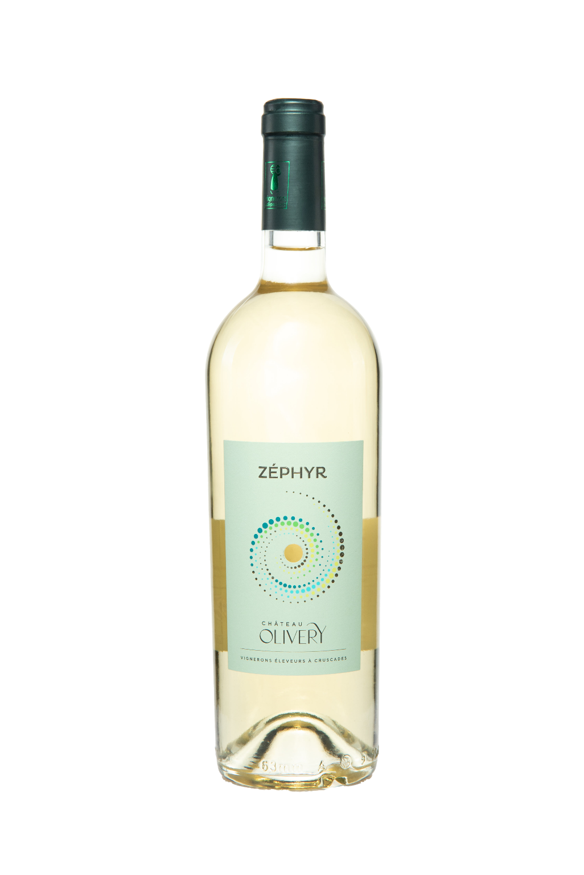
ZEPHYR BLANC
Appellation Corbières
Visuel : Jaune pâle ,aux reflets brillant
Olfactif: Fleur blanche , écorce d’orange
Gustatif: Sucrosité et fraicheur
Conservation: 2 ans
Degré: 12,5°
Terroir: Graves argilo calcaires
Cépages: Roussanne ,marsanne
Vinification: Stabilisation à froids, élevage sur lies
Château Olivery SCEA Domaine de CVO
11200 Cruscades-Tél: 06.75.19.62.13 – Mail:amandine.bonnet@samfi.fr

